Slide 1
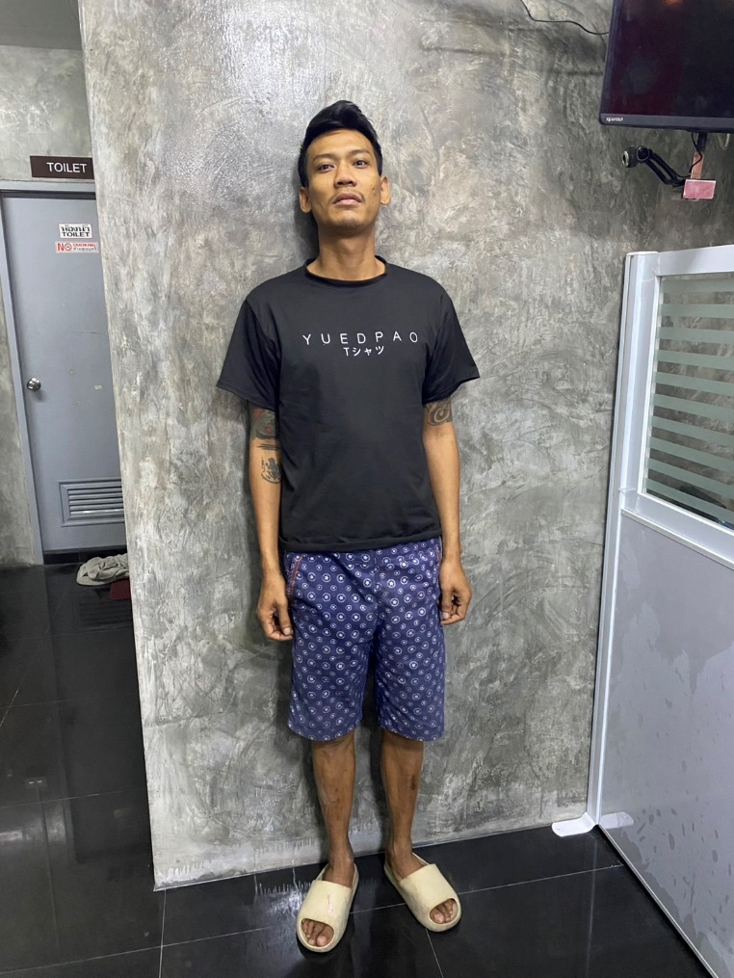
งานสืบสวน
วันนี้ 14 มกราคม 2568 เวลาประมาณ 14.50 น. เจ้าพนักงานตำรวจภายใต้การอำนวยการสั่งการของ พ.ต.อ.รณภัฎ ทับทิมธงไชย ผกก.สภ.บางใหญ่ พ.ต.ท.กรณรงค์ ศุภนันทนานนท์ รอง ผกก.สส.สภ.บางใหญ่
นำการปฏิบัติโดย พ.ต.ท.พายุ นิลละออ สว.สส.สภ.บางใหญ่ ร.ต.ต.วีระพนธ์ เสนสอน ร.ต.อ.ภักดี รักวงค์ ด.ต.สมศักดิ์ ฤทธิสาร จ.ส.ต.ภูมิพิพัฒน์ พิลาภ จ.ส.ต.นครินทร์ ปาละวงศ์ จ.ส.ต.ศุภกร เที่ยงธรรม ส.ต.อ.เลิศลักษณ์ บัวโพธิ์ ส.ต.อ.พิษณุ บุญเชิด ส.ต.ท.ธนาฐิต ประทุมมา ส.ต.ท.กรกฎ มูลสาร ส.ต.ต.ณัฐปคัลภ์ หมะโดด
1. ได้ร่วมกันจับกุมตัว
นายบุญเลิศ หรือเอี่ยว คดดี
อายุ 32 ปี (1-1601-00253-27-7) ที่อยู่ 67/3 ม.4 ต.บางเลน อ.บางใหญ่ จ.นนทบุรี
- ซึ่งต้องหาว่ากระทำความผิดฐาน “เสพยาเสพติดให้โทษประเภท 1 (เมทแอมเฟตามีน)
โดยผิดกฎหมาย”
- พร้อมด้วยของกลาง
“ใบรายงานการตรวจ พบสารแมทแอมเฟตามีน ห้องปฏิบัติการ OPD โรงพยาบาลบางใหญ่”
- สถานที่จับกุม
บริเวณหน้าบ้านเลขที่ 67/3
ม.4 ต.บางเลน อ.บางใหญ่ จ.นนทบุรี ต่อเนื่องโรงพยาบาลบางใหญ่ ม.3 ต.บางม่วง อ.บางใหญ่ จ.นนทบุรี

Slide 2
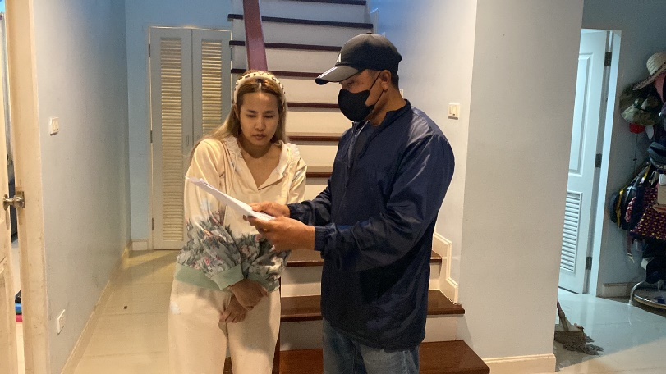
วันที่ 24 มกราคม 2568 เวลาประมาณ 07.00 น. เจ้าพนักงานตำรวจภายใต้การอำนวยการสั่งการของ พ.ต.อ.รณภัฎ ทับทิมธงไชย ผกก.สภ.บางใหญ่ พ.ต.ท.กรณรงค์ ศุภนันทนานนท์ รอง ผกก.สส.สภ.บางใหญ่ นำการปฏิบัติโดย พ.ต.ท.พายุ นิลละออ สว.สส.สภ.บางใหญ่ ร.ต.อ.ภักดี รักวงค์ รอง.สว.สส.สภ.บางใหญ่ ร.ต.ต.วีระพนธ์ เสนสอน รอง สว.สส.สภ.บางใหญ่ ด.ต.สมศักดิ์ ฤทธิสาร จ.ส.ต.ภูมิพิพัฒน์ พิลาภ จ.ส.ต.นครินทร์ ปาละวงศ์ จ.ส.ต.ศุภกร เที่ยงธรรม ส.ต.อ.เลิศลักษณ์ บัวโพธิ์ ส.ต.อ.พิษณุ บุญเชิด ส.ต.ท.ธนาฐิต ประทุมมา ส.ต.ท.กรกฎ มูลสาร ส.ต.ต.ณัฐปคัลภ์ หมะโดด
- นำหมายค้นของศาลแขวงนนทบุรี ที่ 4/2568 ลงวันที่ 23 เดือน มกราคม พ.ศ.2568
- ได้ร่วมกันจับกุมตัว น.ส.อรจิรา คล้ายเรือง อายุ 37 ปี (1-1007-00735-18-3) ที่อยู่ 10/7 ต.คลองขวาง อ.ไทรน้อย จ.นนทบุรี
- ตามหมายจับของศาลแขวงนนทบุรี ที่ 428/2567 ลงวันที่ 26 เดือน พฤศจิกายน พ.ศ.2567 ซึ่งต้องหาว่ากระทำความผิดฐาน “ฉ้อโกง”
- ตามหมายจับของศาลแขวงนนทบุรี ที่ 39/2563 ลงวันที่ 29 เดือน มกราคม พ.ศ.2563 ซึ่งต้องหาว่ากระทำความผิดฐาน “ร่วมกันฉ้อโกงทรัพย์สินผู้อื่น”
- ตามหมายจับของศาลจังหวัดนนทบุรี ที่ 622/2562 ลงวันที่ เดือน ธันวาคม พ.ศ.2562 ซึ่งต้องหาว่ากระทำความผิดฐาน “ฉ้อโกง , พระราชบัญญัติว่าด้วยการกระทำความผิดเกี่ยวกับคอมพิวเตอร์”
- สถานที่จับกุม บ้านเลขที่ 223/45 ม.4 ซ.4 หมู่บ้านลัดดาวิลล์ไพรเวท ถ.บ้านกล้วย-ไทรน้อย ต.พิมลราช อ.บางบัวทอง จ.นนทบุรี

Slide 3
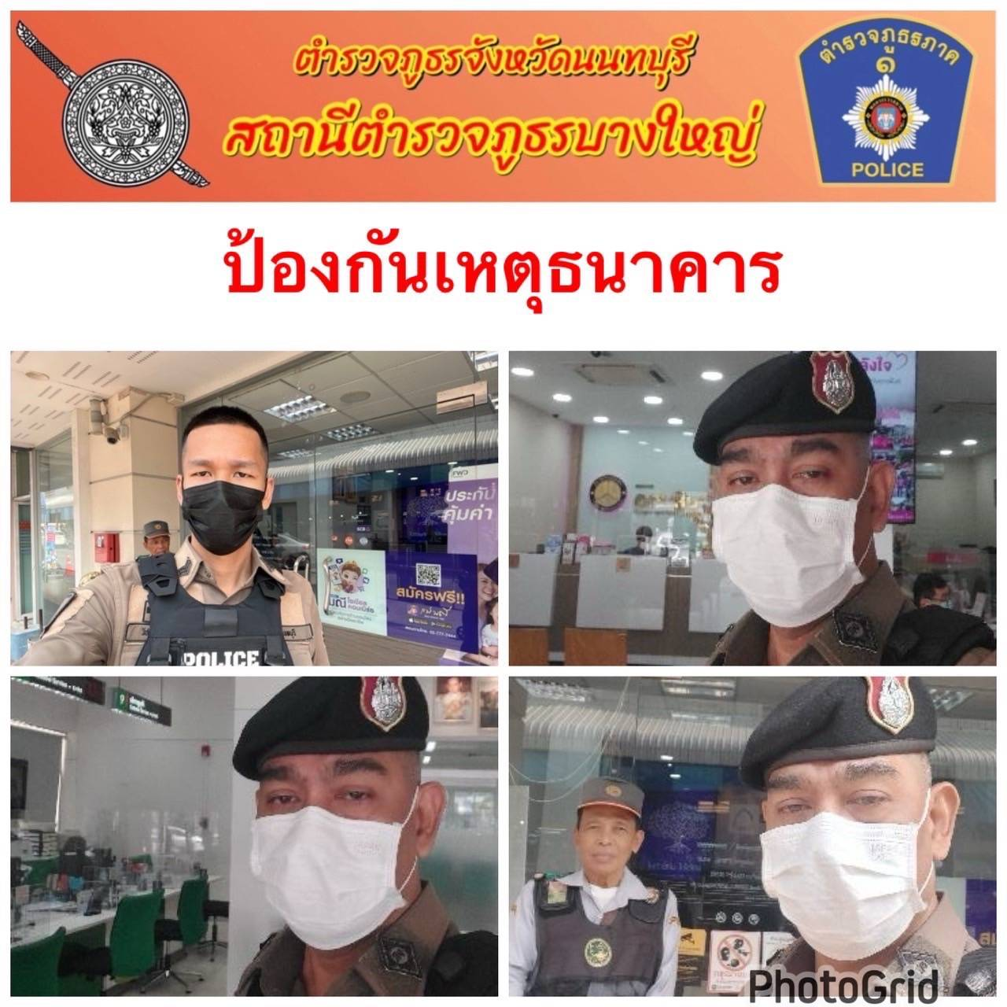
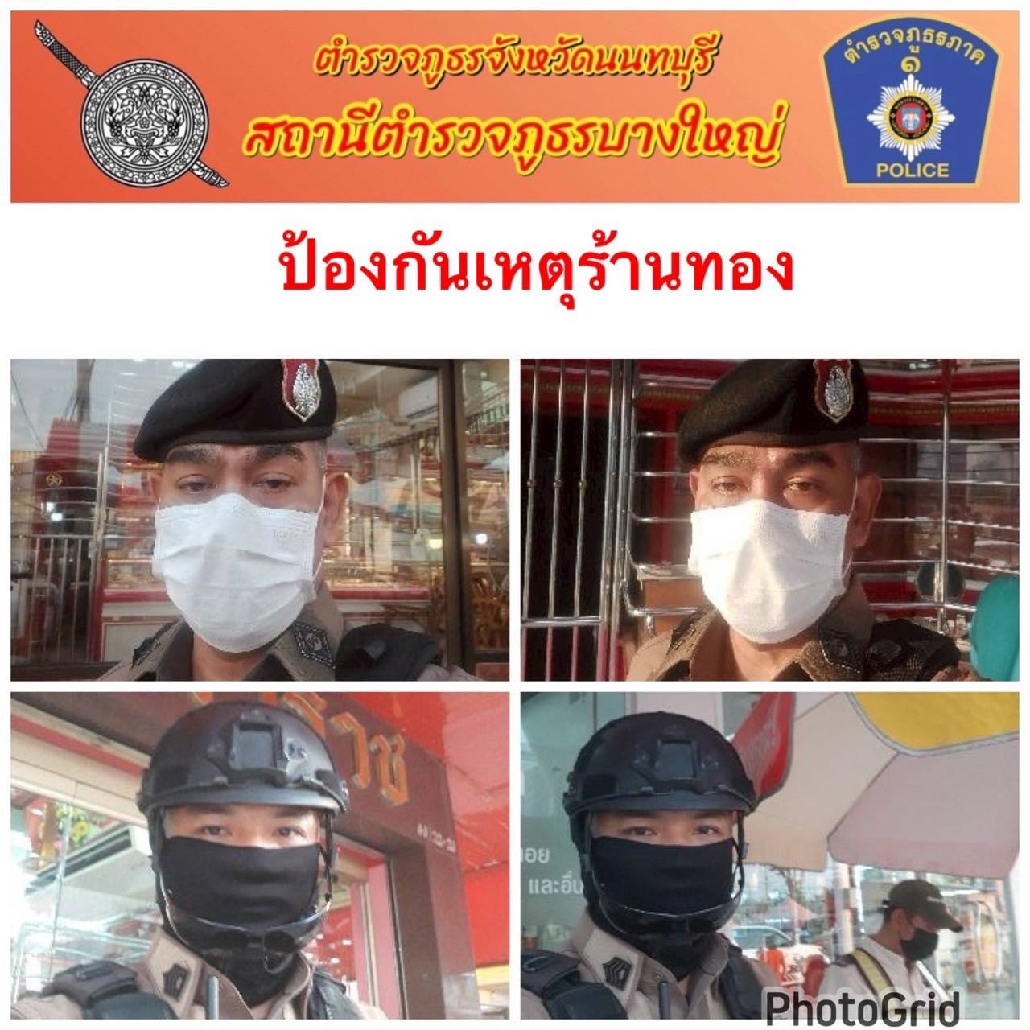
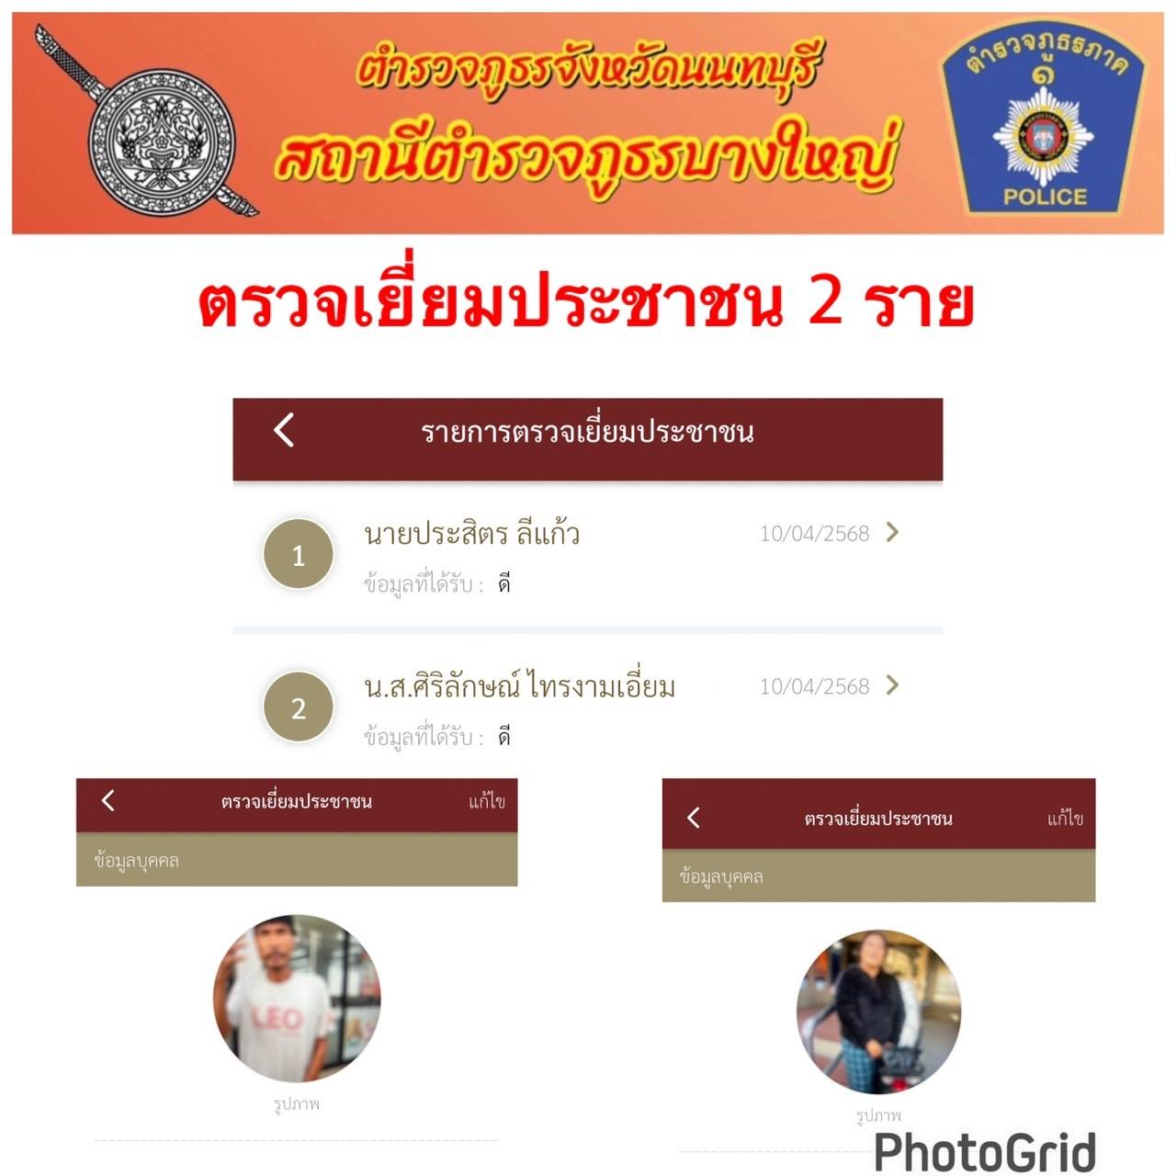
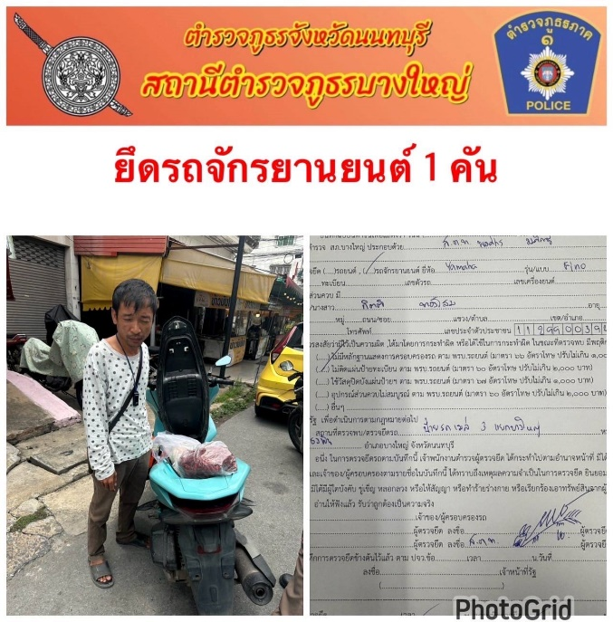
งานป้องกันปราบปราม
ช่วงวันที่ 1 ม.ค. 68 ถึง 31 ม.ค.. 68 ร้อยเวร 2-0 สายตรวจรถจักรยานยนต์ได้มีการออกตรวจ
จุดเสี่ยง จุดล่อแหลม ร้านสะดวกซื้อในพื้นที่เพื่อป้องกันเหตุสร้างความอุ่นใจ และรักษาความปลอดภัยให้แก่ประชาชน

Slide 4
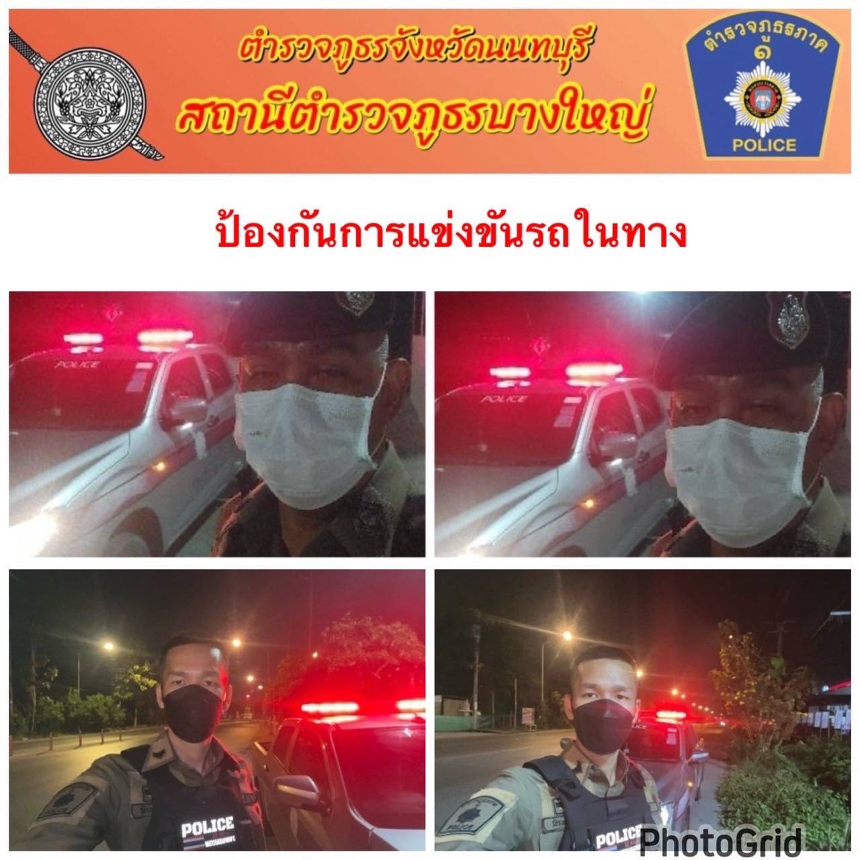
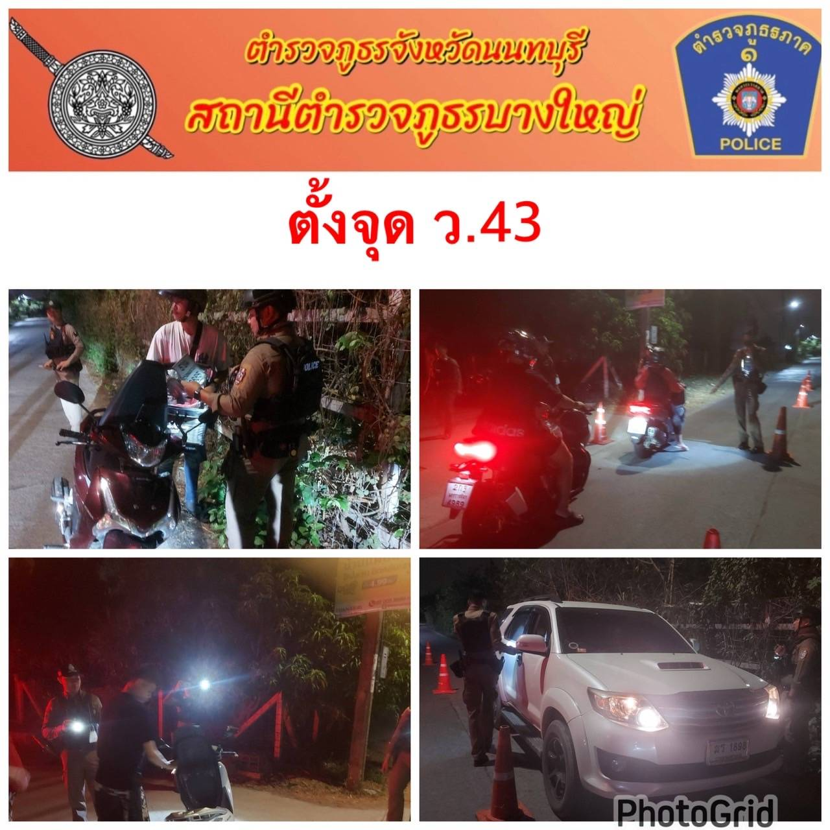
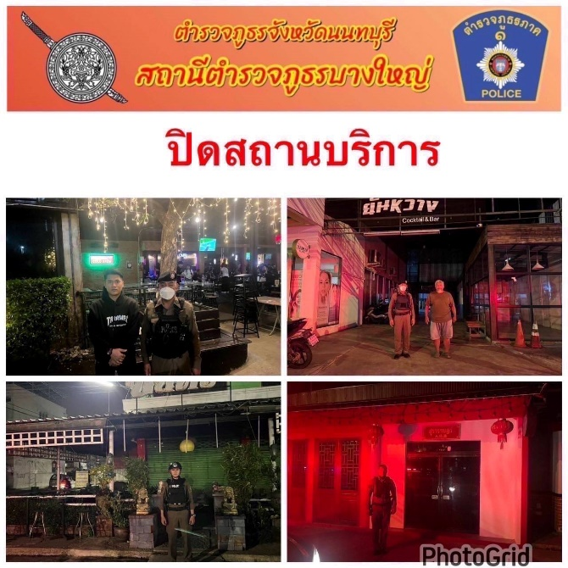
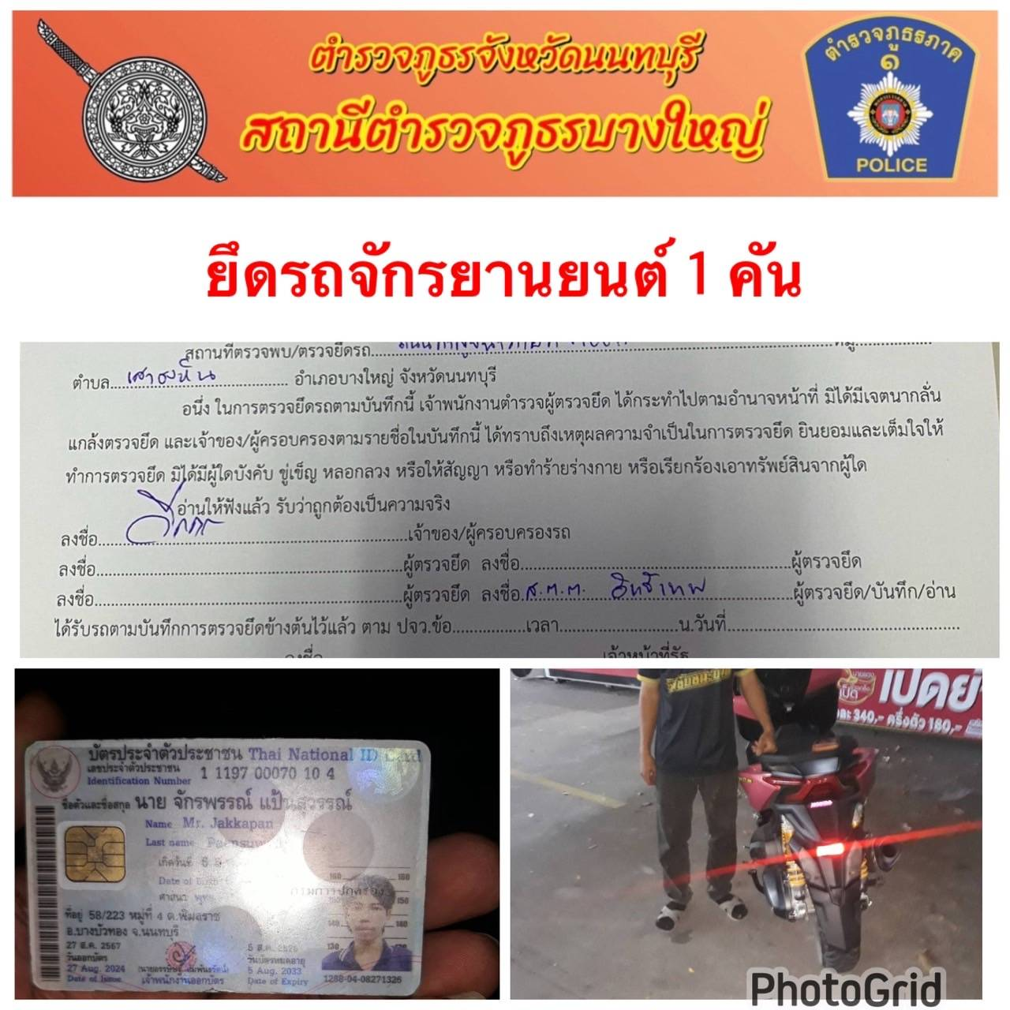
ช่วงวันที่ 1 ม.ค. 68 ถึง 31 ม.ค.. 68 ร้อยเวร 2-0 สายตรวจรถจักรยานยนต์ได้มีการออกตรวจ
จุดเสี่ยง จุดล่อแหลม ร้านสะดวกซื้อในพื้นที่เพื่อป้องกันเหตุสร้างความอุ่นใจ และรักษาความปลอดภัยให้แก่ประชาชน

Slide 5
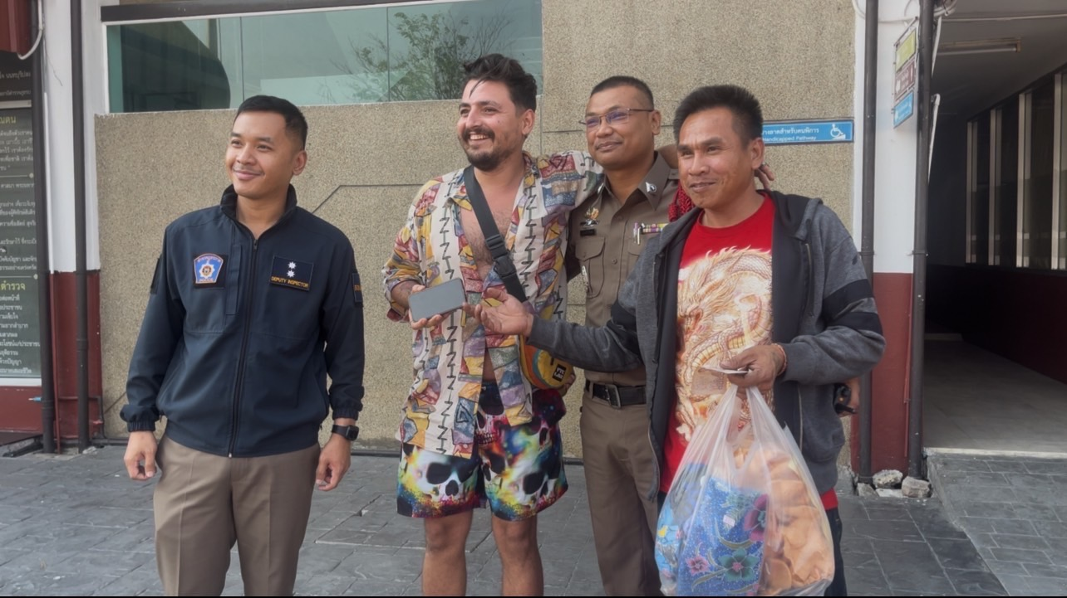
งานสอบสวน
วันที่ 11 ม.ค. 2568
วันที่ 11 ม.ค. 2568 เวลาประมาณ 13.00 น. พนักงานสอบสวนช่วยเหลือชาวต่างชาติ ลืมโทรศัพท์มือถือไว้บนรถแท็กซี่ และดำเนินการช่วยติดตามคืนได้สำเร็จ

Slide 6
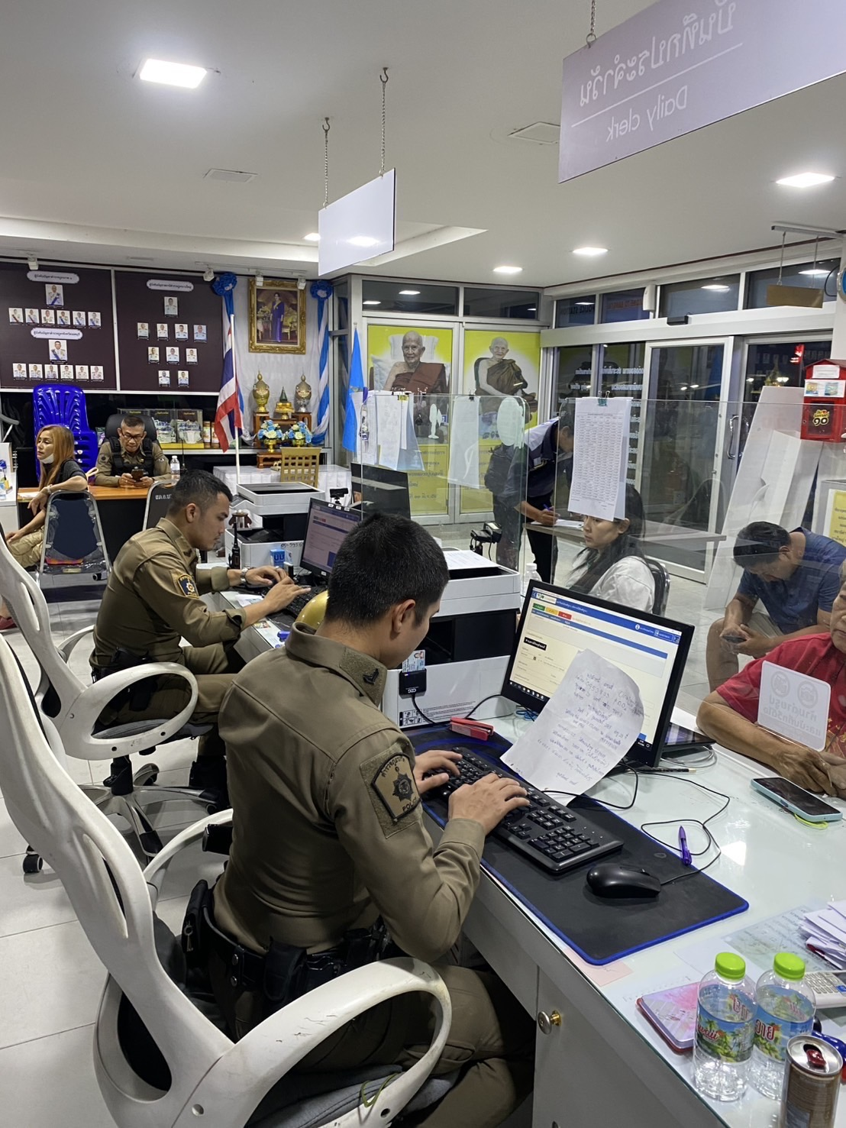
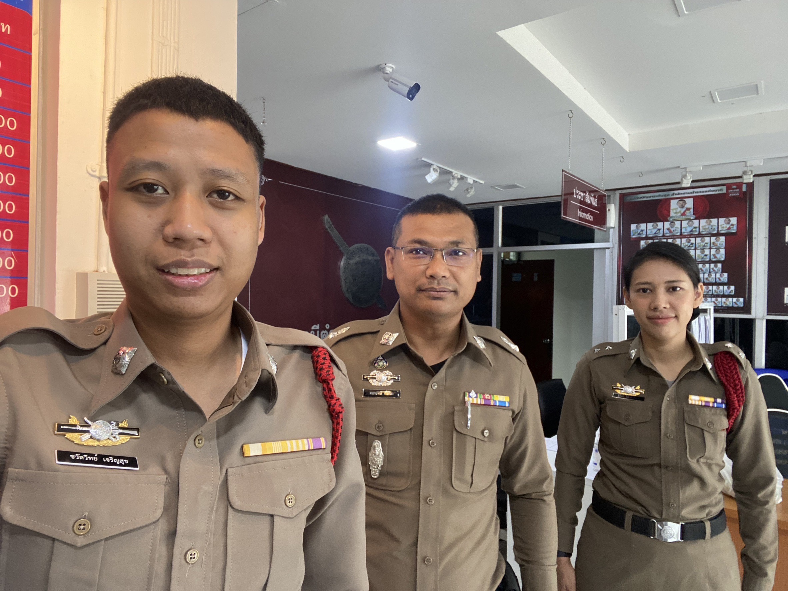
วันที่ 23 ม.ค. 2568
วันที่ 23 ม.ค. 2568 เวลาประมาณ 20.00 น. เจ้าหน้าที่ประจำวัน ให้บริการประชาชน ลงบันทึกประจำวันเป็นหลักฐาน ยารักษาโรคประจำตัวสูญหาย

Slide 7
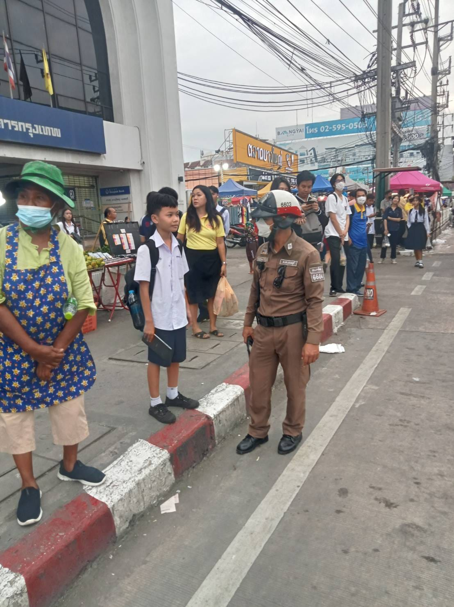
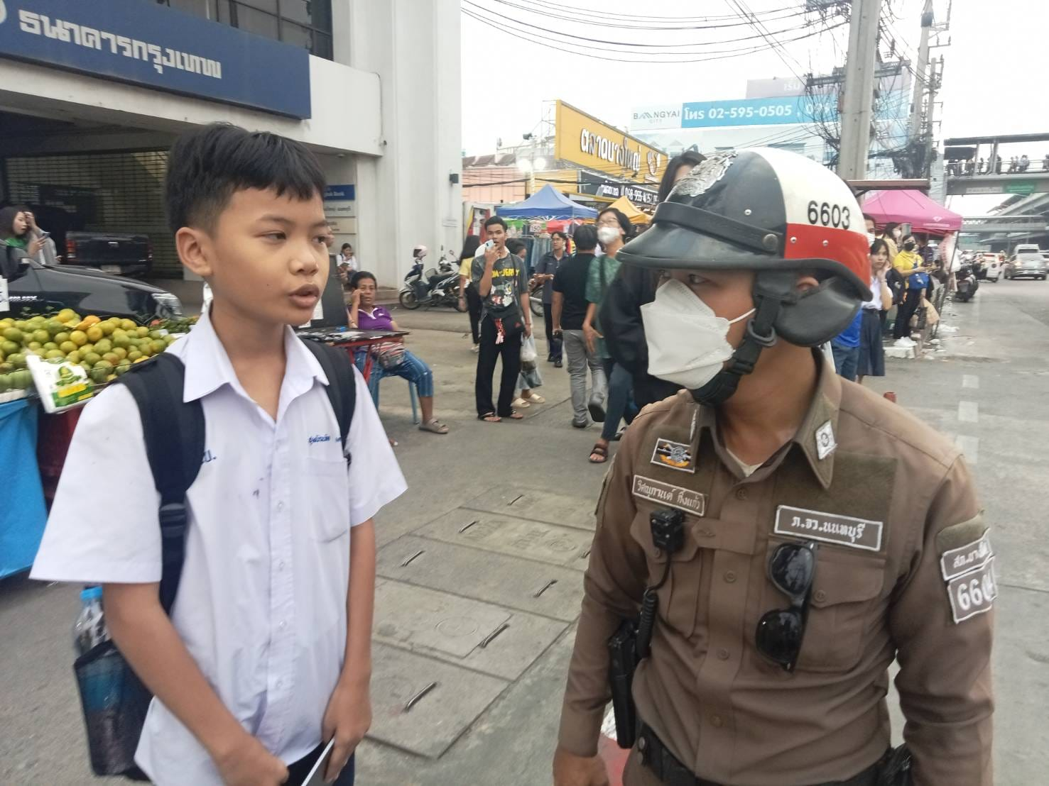
งานจราจร
1.ม.ค.2568 เวลา 16.30 น. เจ้าหน้าที่ตำรวจจราจรระหว่างปฏิบัติหน้าที่อำนวยการจราจรบริเวณหน้าตลาดบางใหญ่ได้พบเด็กชายผลัดหลงทางจากการขึ้นรถประจำทางจึงได้แนะนำการขึ้นรถประจำทางที่ถูกต้องเพื่อเดินทางไปยังจุดหมายที่ต้องการ

Slide 8
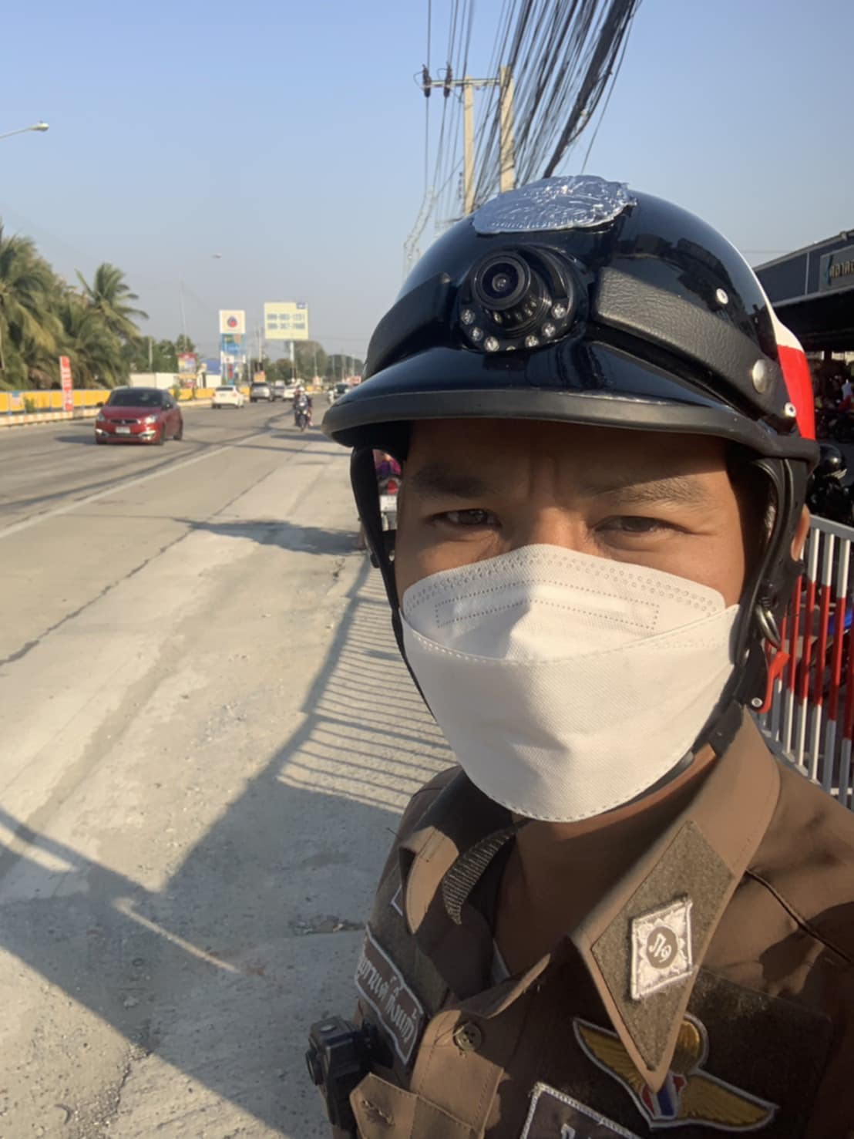
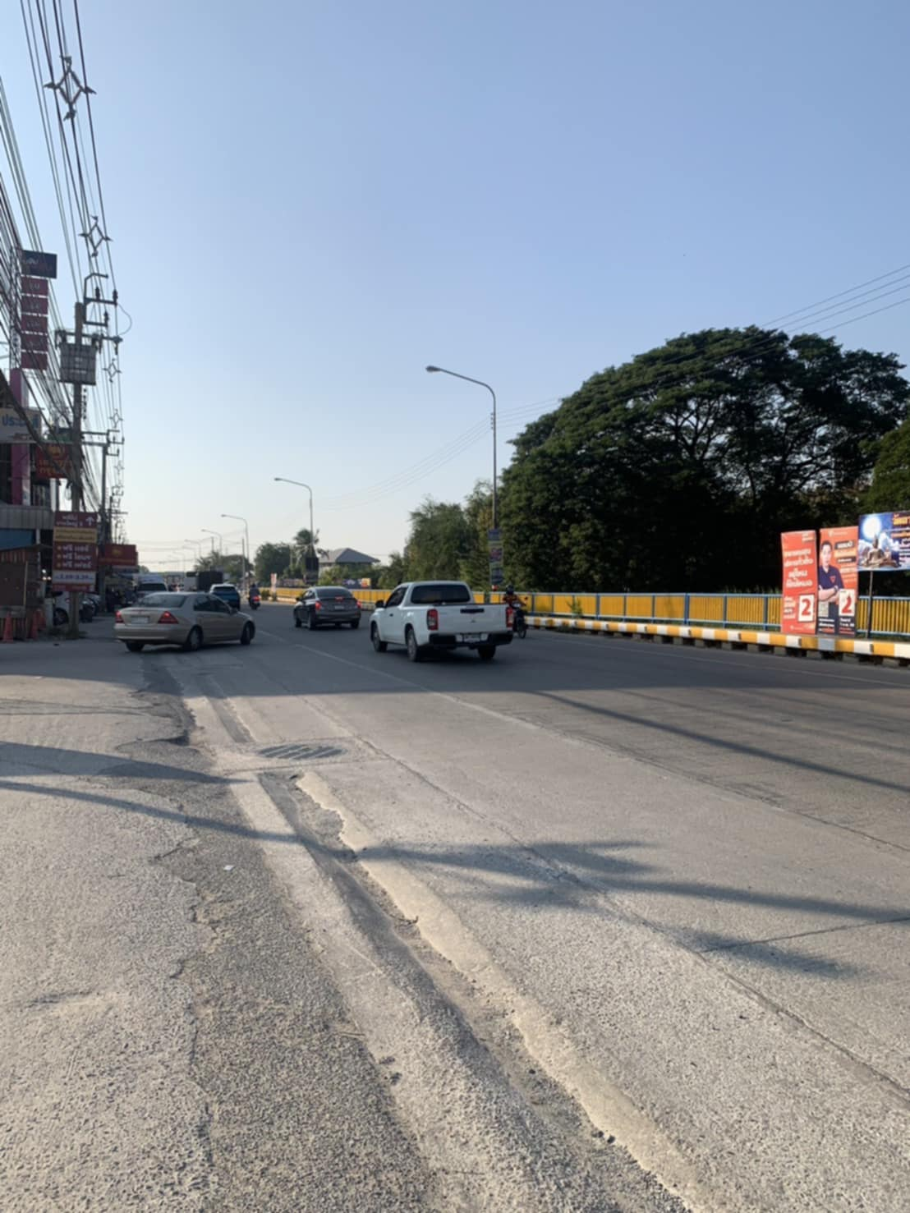
31.ม.ค.2568
ช่วงวันที่ 1 ม.ค.2568 ถึง 31 ม.ค.2568 เจ้าหน้าที่ตำรวจจราจรได้มีการอำนวยความสะดวกการจราจรและดูแลความปลอดภัยของประชาชน หน้าจุดบริการต่างๆ จำนวน 150 ครั้ง
ช่วงวันที่ 1 ม.ค.2568 ถึง 31 ม.ค.2568 เจ้าหน้าที่ตำรวจจราจรได้มีการอำนวยความสะดวกการจราจรและดูแลความปลอดภัยของประชาชน บริเวณห้างสรรพสินค้า ช่วงเวลาเร่งด่วน และปริมารการจราจรหนาแน่น จำนวน 20 ครั้ง
ผลการจับกุมคดีจราจร ช่วงวันที่ 1 ธมค.2568 ถึงวันที่ 31 ม.ค.2568 จอดรถกีดขวางการจราจรจำนวน 7ราย ความเร็วเกินกำหนด - ราย

Slide 9
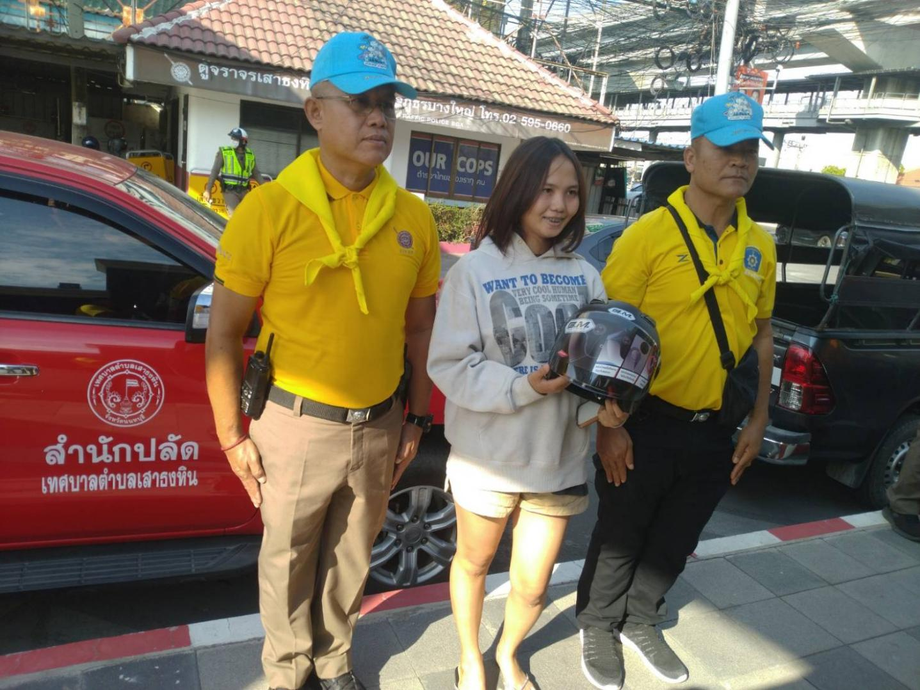
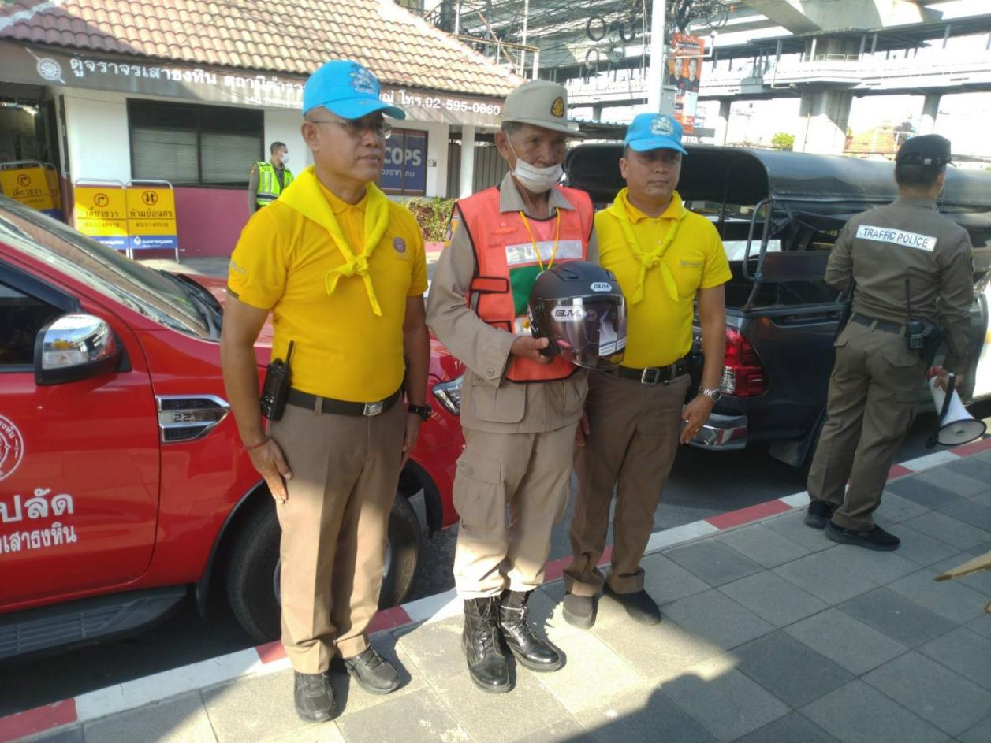
งานอำนวยการ
สถานที่ทำกิจกรรม ณ บริเวณจุดตรวจบริการประชาชน หน้าตู้ยามเสาธงหิน ต.เสาธงหิน อ.บางใหญ่ จว.นนทบุรี
รายละเอียดกิจกรรม
วันที่ 1 มกราคม 2568 เวลา 14.00 น. ภายใตัอำนวยการของ พ.ต.อ.รณภัฎ ทับทิมธงไชย ผกก.สภ.บางใหญ่ มอบหมายให้ พ.ต.ต.พงศ์ศักดิ์ จูมแพง สวป.(ชส)สภ.บางใหญ่ พ.ต.ต.สุวิทย์ ชะเอมโอษฐ สว.อก.สภ.บางใหญ่ พร้อม กำลังข้าราชการตำรวจจิตอาสา และข้าราชการตำรวจจราจร รวม 10 นาย ร่วมแจกหมวกให้แก่ประชาชนตามโครงการจิตอาสาจราจร รณรงค์การขับขี่ปลอดภัย สวมหมวกนิรภัย เพื่อลดอุบัติเหตุจราจรทางบกในช่วงเทศกาลปีใหม่ พ.ศ.2568 ตำรวจภูธรจังหวัดนนทบุรี ณ จุดตรวจบริการประชาชน หน้าตู้ยามเสาธงหิน ต.เสาธงหิน อ.บางใหญ่ จว.นนทบุรี

Slide 10
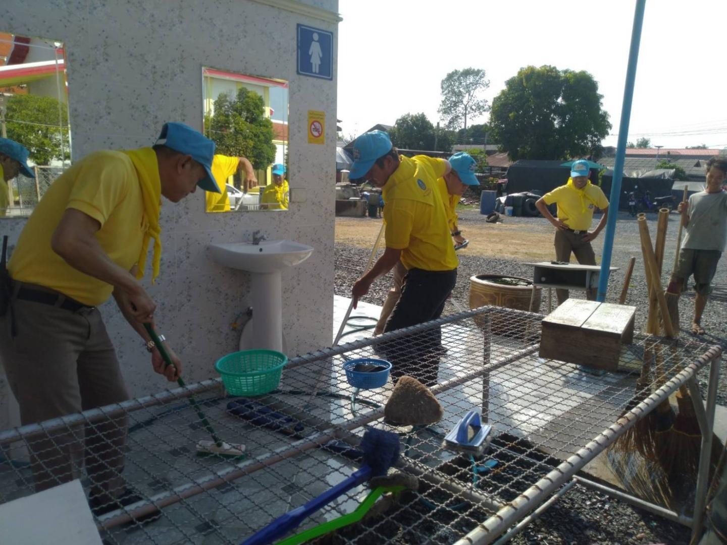
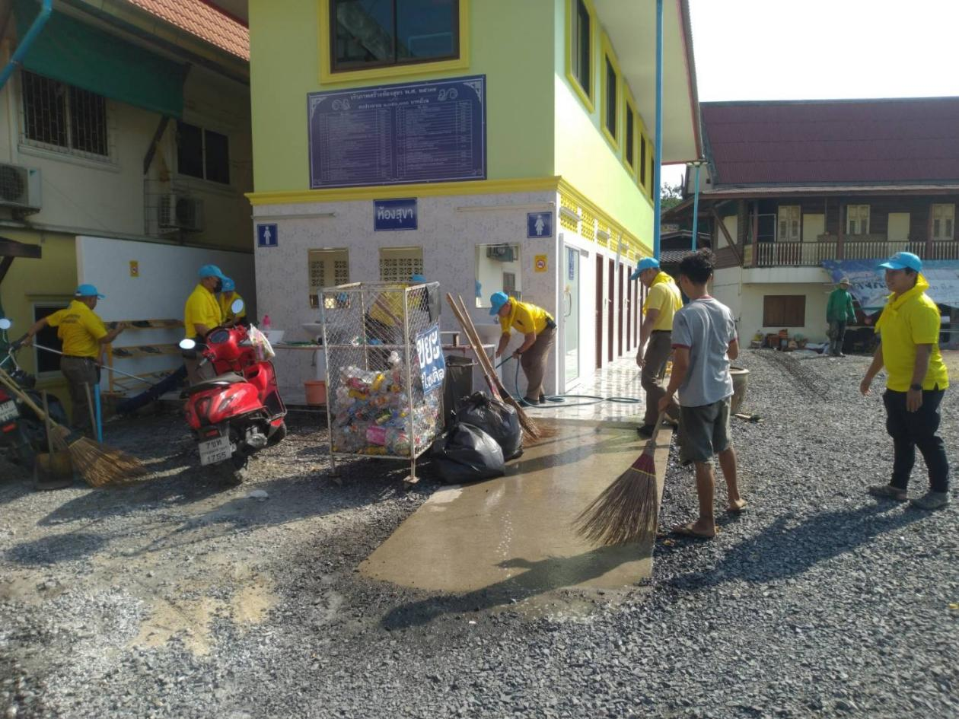
สถานที่ทำกิจกรรม ณ บริเวณห้องน้ำวัดพิกุลเงิน ต.บางม่วง อ.บางใหญ่ จ.นนทบุรี
รายละเอียดกิจกรรม
วันนี้ 7 มกราคม 2568 เวลา 14.00 น. พ.ต.อ.รณภัฎ ทับทิมธงไชยผกก.สภ.บางใหญ่ มอบหมาย พ.ต.ต.สุวิทย์ ชะเอมโอษฐ สว.อก.สภ.บางใหญ่ พร้อมข้าราชการตำรวจจิตอาสา สภ.บางใหญ่ ร่วมกับประชาชนชุมชนตำบลบางม่วง หมู่ที่ 2 ทำกิจกรรมจิตอาสาพัฒนา ทำความสะอาด ปรับปรุงภูมิทัศน์ ณ บริเวณห้องน้ำวัดพิกุลเงิน ต.บางม่วง อ.บางใหญ่ จ.นนทบุรี

